Slide 1
Oberstau und Unterstau
Ering
Fischaufstiegsanlage
Befahren am Dammfuß

Slide 2
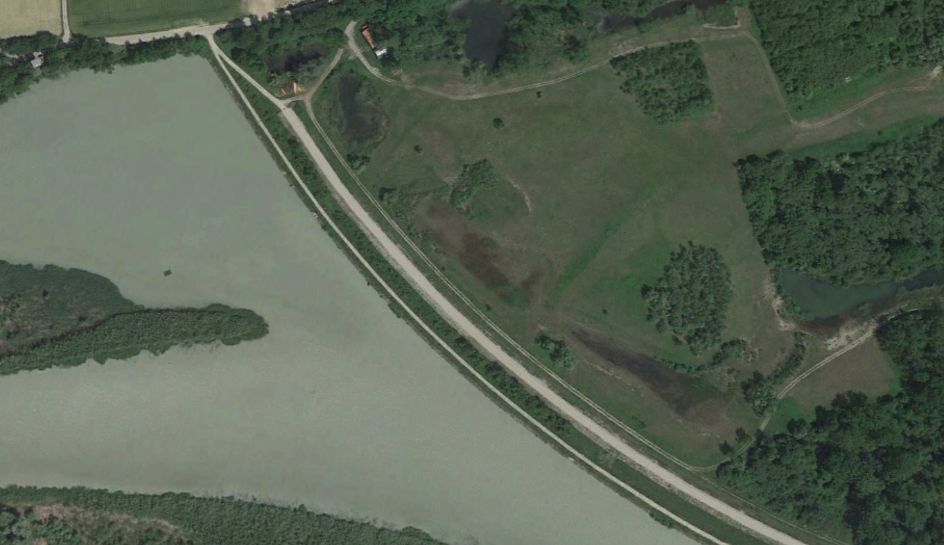
Befahren mit den PKW Erlaub
Parken auf der Grünfläche Verboten
Befahren der Dammkrone mit allen Motorisierten
Fahrzeugen Verboten
Befahren mit den PKW und Parken Erlaubt

Slide 3
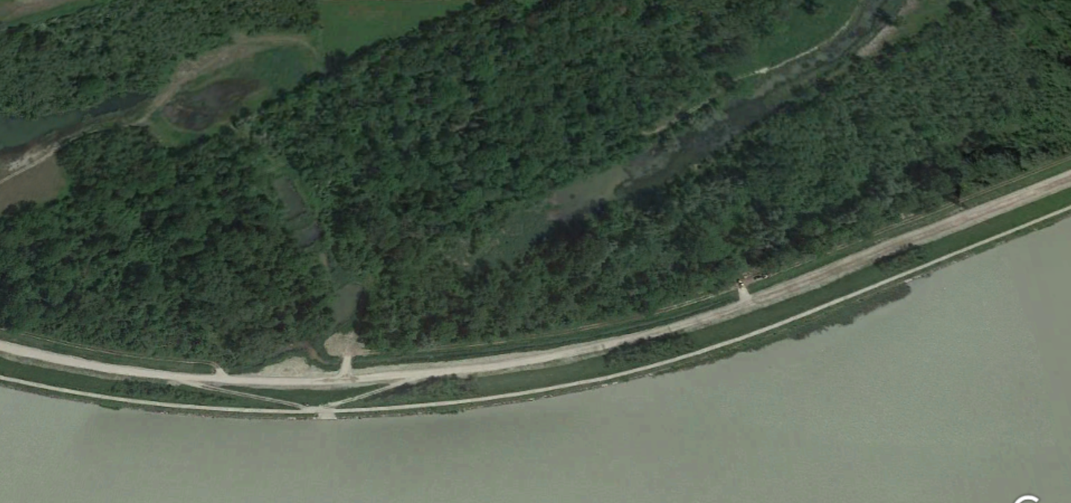
Befahren mit den PKW Erlaub auf der Grünfläche
Parken Verboten

Slide 4
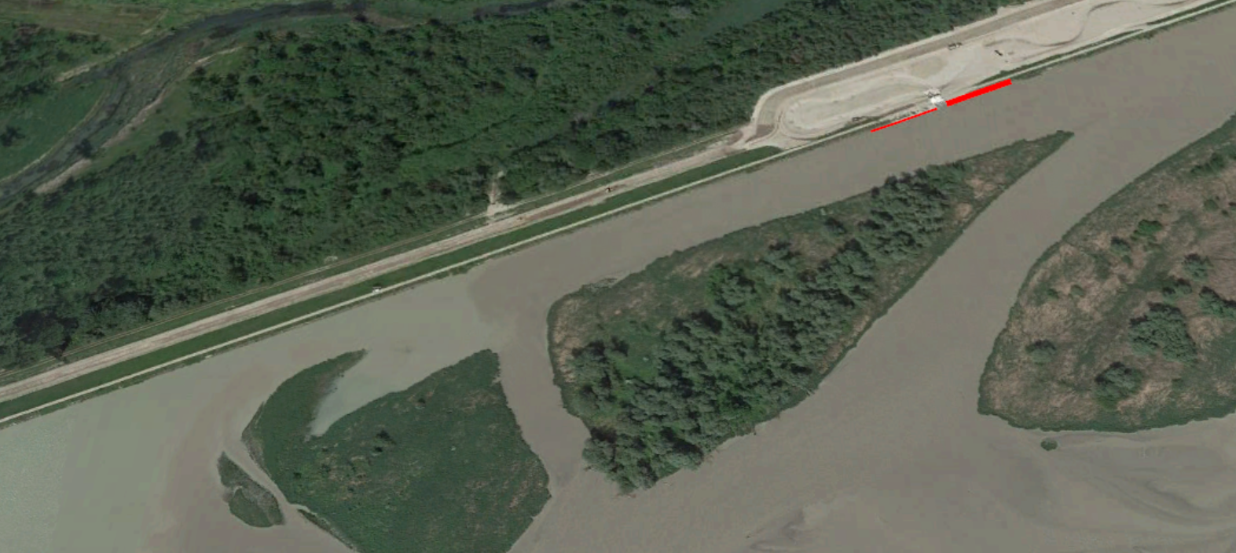
Befahren mit den PKW Erlaub
Parken auf der Grünfläche Verboten

Slide 5
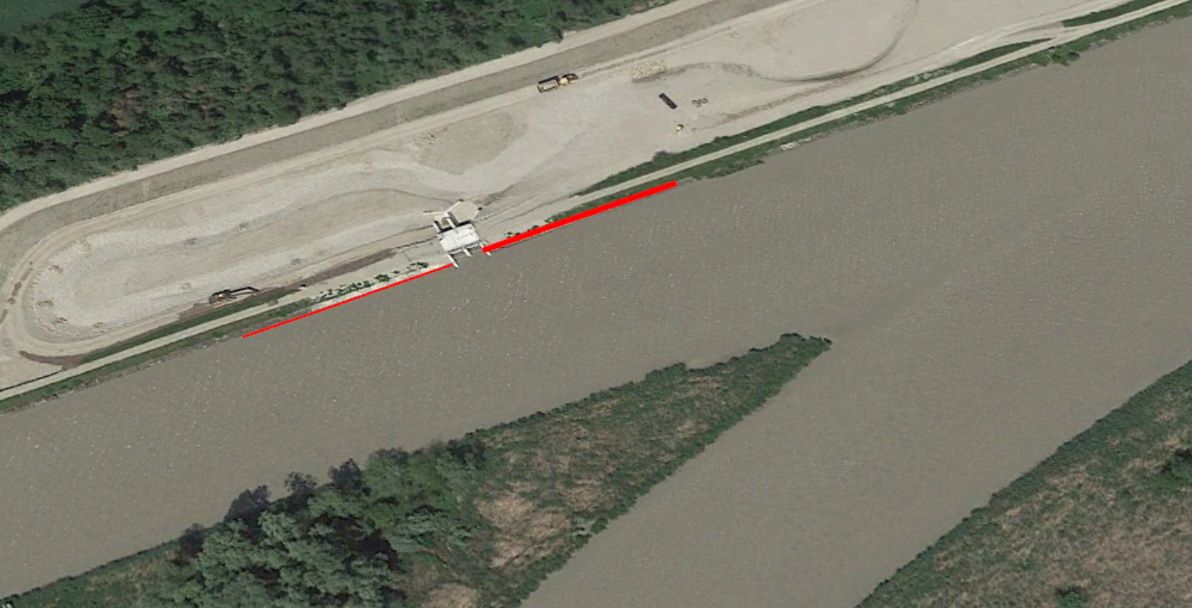
50 m Richtung Kraftwerk Fischen Verboten
50 m Richtung Fluß Km 50,00 Fischen Verboten

Slide 6
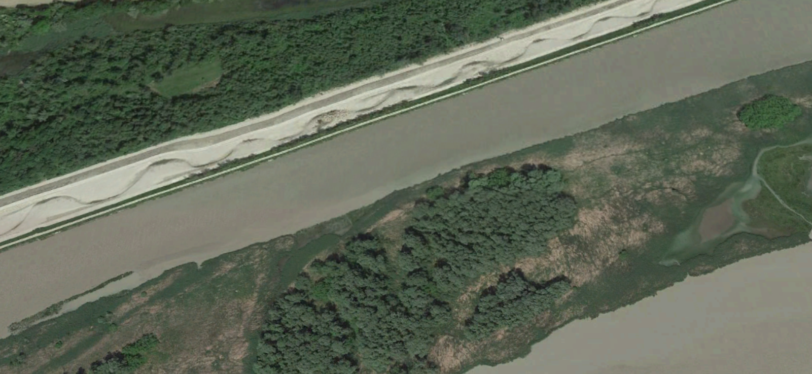
Befahren mit den PKW Erlaub
Parken auf der Grünfläche Verboten

Slide 7
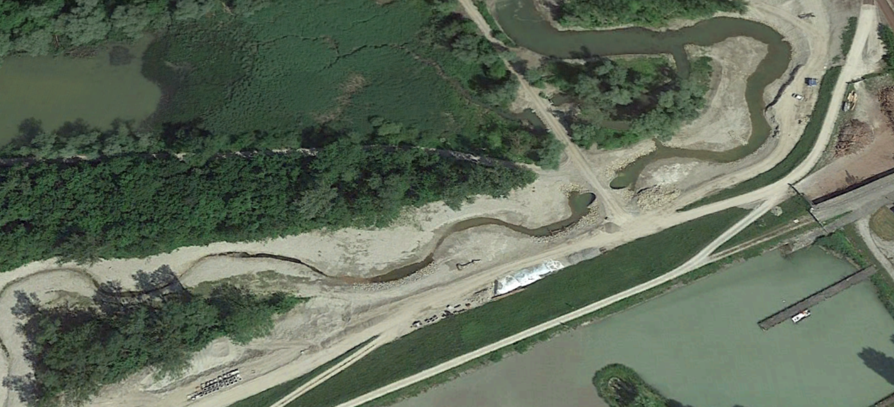
Befahren mit den PKW Erlaub
Befahren der Dammkrone mit allen
Motorisierten Fahrzeugen Verboten

Slide 8
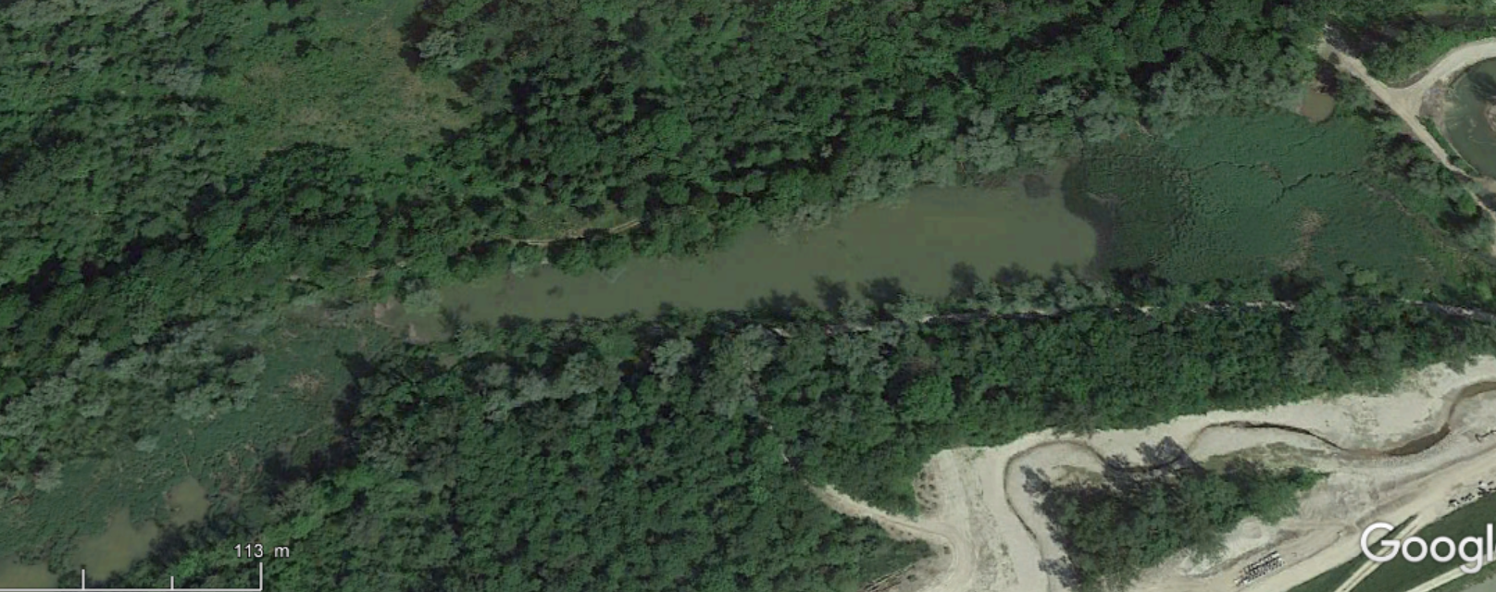

Slide 9
Unterstau Kraftwerk Ering

Slide 10
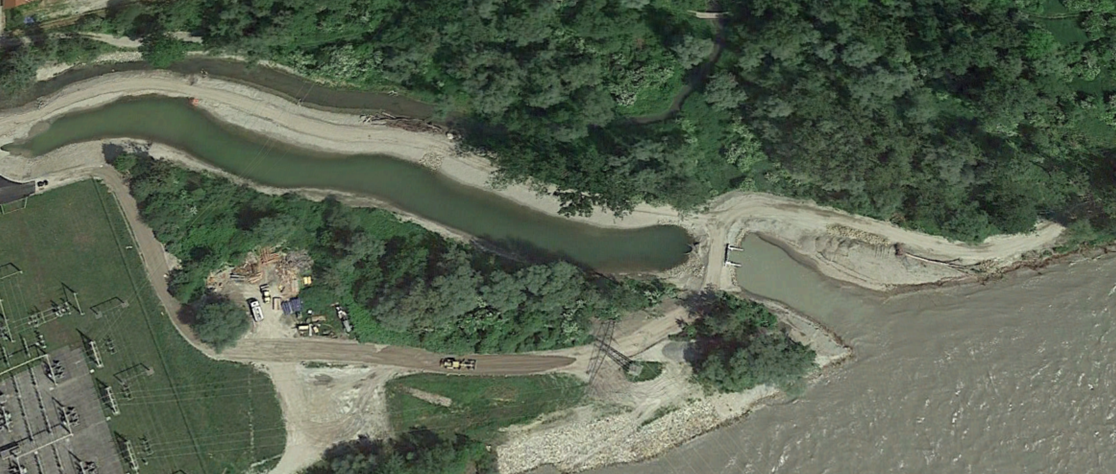
Fahren mit den PKW zum Unterstau Erlaub
Beginn des Fischaufstieg
Fischen Verboten

Slide 11
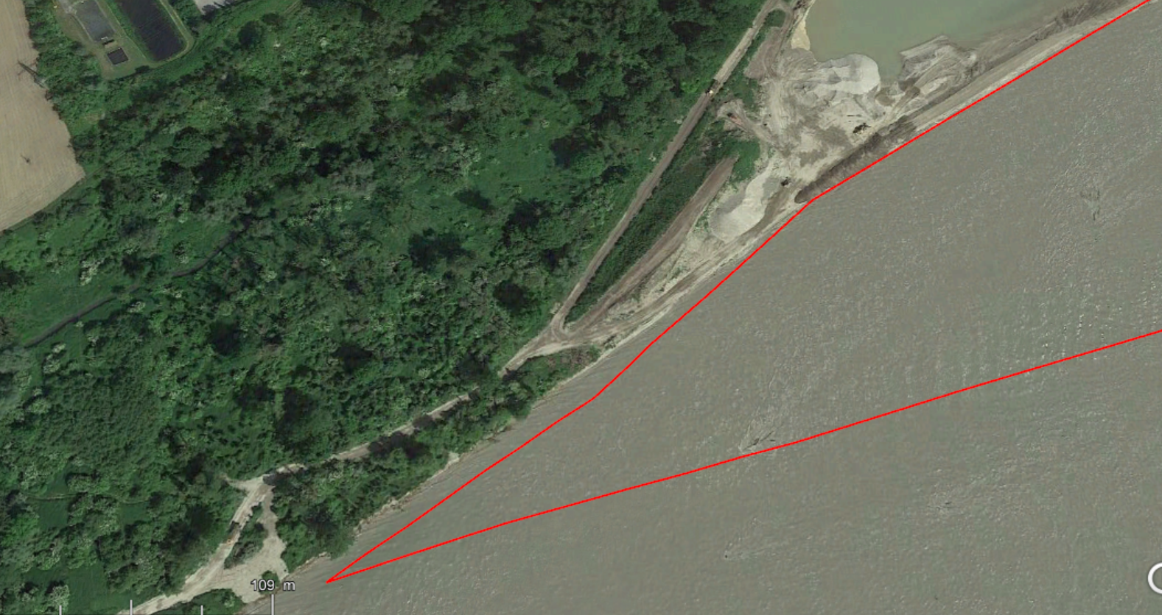

Slide 12
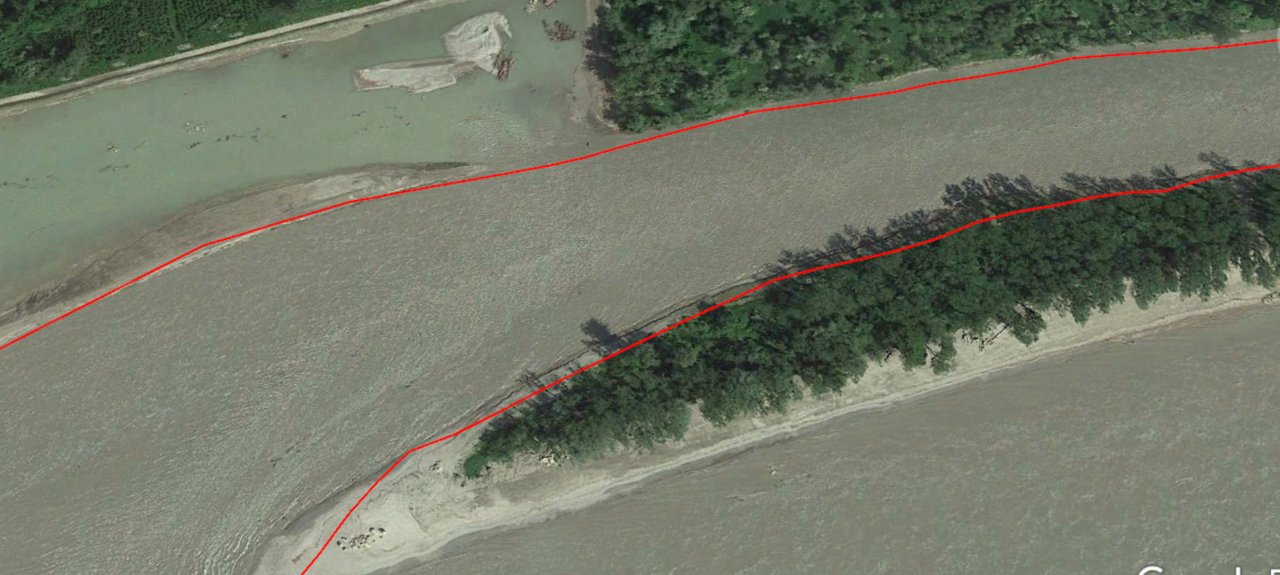

Slide 13
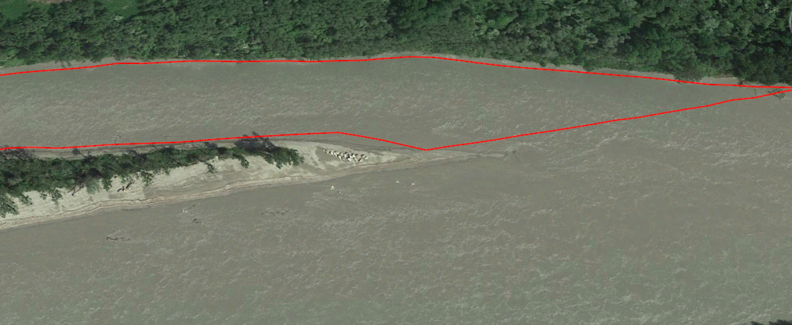

Slide 14
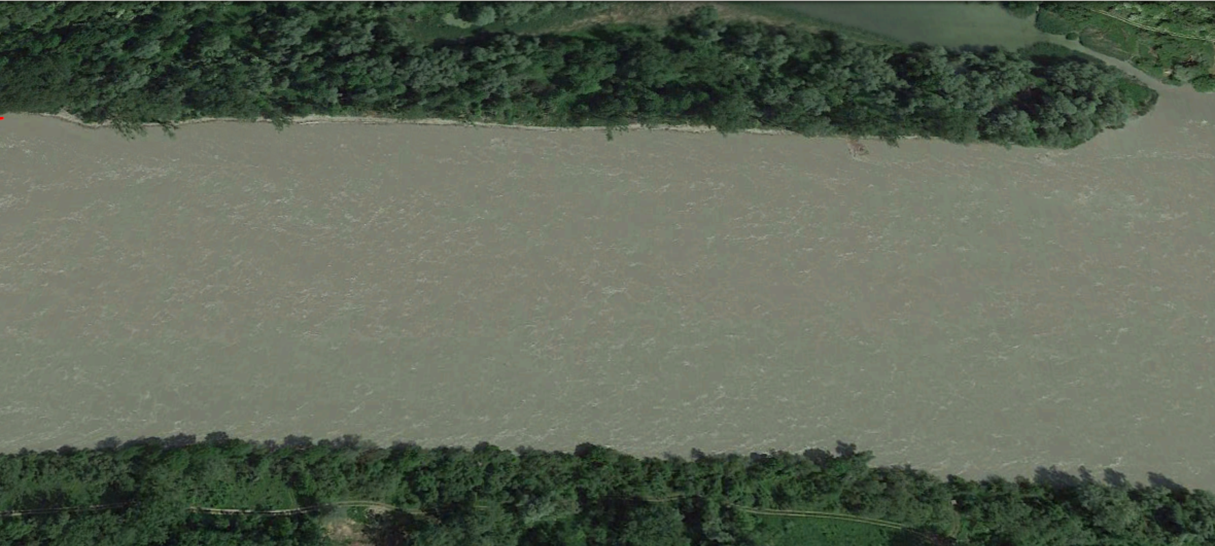

Slide 15
Fischereiverein Unterer Inn
Fangauswertung 2018
Meldung Landratsamt
Rottal-Inn
Fachberatung
Niederbayern

Slide 16
Fischereiverein Unterer Inn Simbach a. Inn e.V. Fangmeldung 2018 v. Fluß Km 69,80 - 34,34
Fangauswertung | Stück | Kg. | Durchsch.
Fischart 2018
Aal | 33 | 18,980 | 0,575
Äsche | 00
Aitel | 13 | 3,680 | 0,283
Bachforelle | 59 | 29,140 | 2,242
Barbe | 27 | 24,150 | 0,894
Brachse/Güster | 980 | 1279,780 | 1,306
Barsch | 65 | 10,650 | 0,164
Grasfisch | 00
Hecht | 306 | 460,150 | 1,504
Huchen | 00
Karpfen-Schuppen | 139 | 354,640 | 2,551
Karpfen-Spiegel | 170 | 439,700 | 2,586
Karpfen-Wild | 58 | 179,400 | 3,093
Kleinfische | 571,00 | 5,620 | 0,010
Nase | 52,00 | 101,700 | 1,956
Nerfling | 2,00 | 2,700 | 0,000
Regenbogenforelle | 755,00 | 243,840 | 0,323
Rotauge | 75,00 | 14,830 | 0,198
Rotfeder | 6,00 | 1,780 | 0,000
Rutte | 108,00 | 37,680 | 0,349
Schleie | 59,00 | 51,600 | 0,875
Schied | 29,00 | 32,300 | 1,114
Wels | 7,00 | 31,650 | 4,521
Zander | 6,00 | 20,800 | 3,467
 | 3520,00 | 3344,77

Slide 17
Auswertung | 406 | Gesamt von 442 Stück |  |  |  |  | 2018 | 2018 | 15.05.2019
Ohne Fang | 57 |  |  |  | 442 Vereinsmitglieder mit Jahreskarte 2018 | 442 Vereinsmitglieder mit Jahreskarte 2018
Fang | 349 |  |  |  | 6134 Tage am Fischwasser | 6134 Tage am Fischwasser
Gesamt: | 406 |  |  |  | Mit Fang | Mit Fang |  |  | 2537 | Tage | Tage | 38,09 | 38,09 | %
Fischer | Stück | pro Fischer |  |  | Kein Fang | Kein Fang |  |  | 4124 | Tage | Tage | 61,91 | 61,91 | %
349 | 1998 | 5,725 | Stück |  |  |  | Gesamt | Gesamt | 6661 | Tage | Tage | 100,00 | 100,00 | %
406 | 1998 | 4,921 | Stück |  |  |  |  |  | 100
Fischer | Kg. | pro Fischer
349 | 2059,46 | 5,901 | Kg.
406 | 2059,46 | 5,073 | Kg. | Von 32 Fischarten wurden 21 Fischarten gefangen

Slide 18
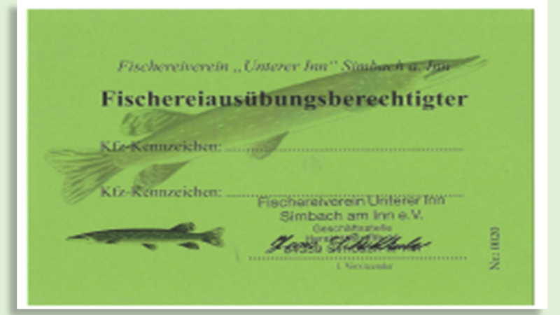

Slide 19
Bergham – Gstetten
Fischereigrenzen

Slide 20
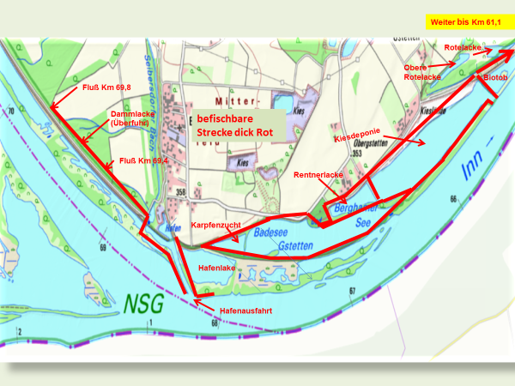

Slide 21
Besatz Fischereiverein Unterer Inn
Besatz
Genossenschaft

Slide 26
Besatzkosten
26 182,66 €

